Slide 1
Українська література 90-х років ХХ ст.

Slide 2
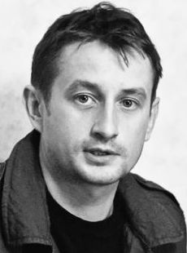
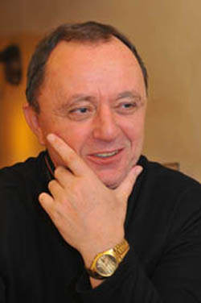
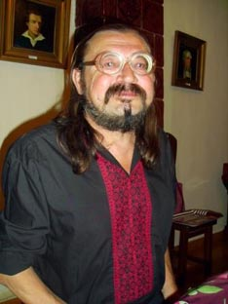
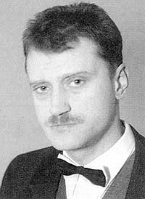
Асоціація українських письменників
Рік заснування: 6-8 березня 1997 року.
Мета: подолання структурно-ідеологічного змертвіння в письменницькому середовищі України.
Лідер: Федюк Тарас Олексійович.
С. Жадан
Федюк Т.
І. Римарук
О. Кривенко

Slide 3
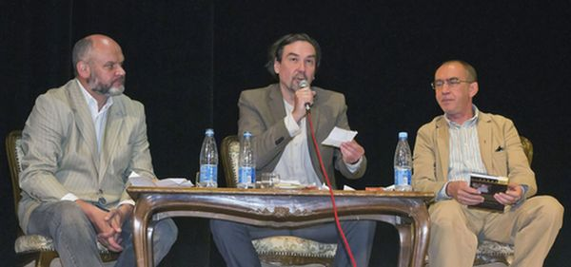
Бу-Ба-Бу
Рік заснування: 17 квітня 1985.
Мета: проаналізувати процес синтезу масового й елітарного у поетичних текстах літугруповання.
Лідери: Ю. Андрухович (Патріарх),В.Неборака (Прокуратор) та О. Ірванець (Підскарбій).

Slide 4
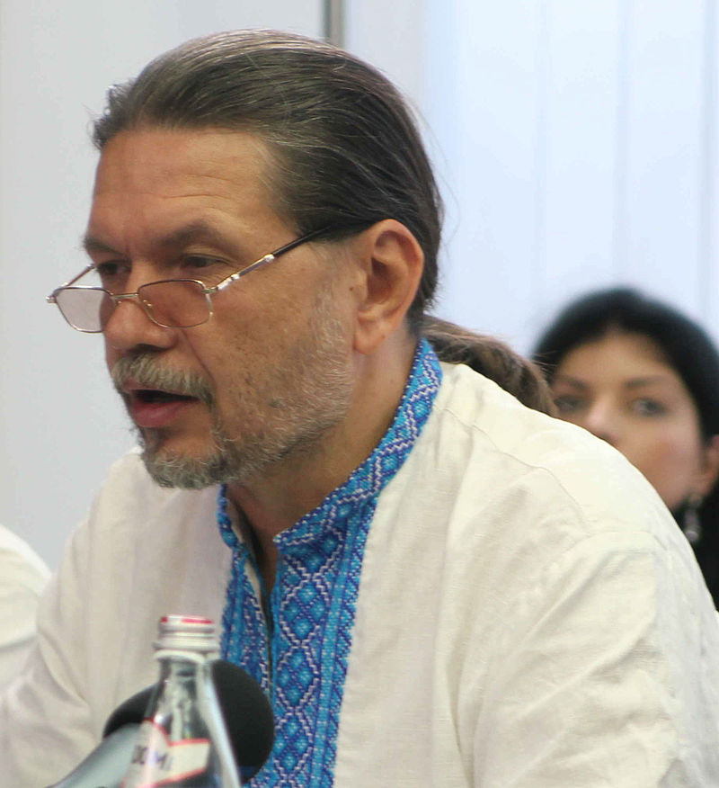
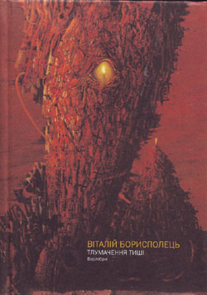
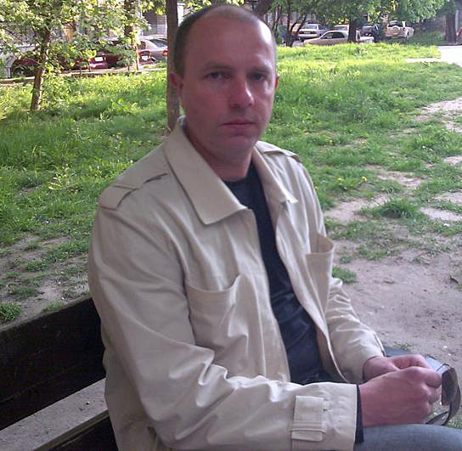
Музейний провулок, 8
Рік заснування: 1990.
Учасники: Віталій Борисполець, Олександр Бригинець, Володимир Жовнорук.
Жовнорук
Олександр Бригинець

Slide 5
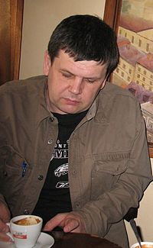
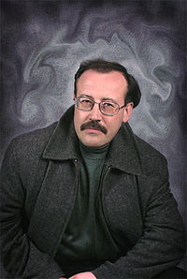
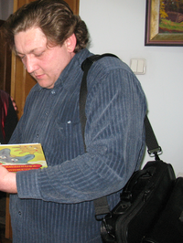
Нова дегенерація
Рік заснування: 1991.
Учасники: Іван Андрусяк, Степан Процюк та Іван Ципердюк.
Ципердюк
Процюк
Андрусяк

Slide 6
Орден чину ідіотів
Дата заснування: 31 липня 1995 року.
Лідери: Іван Лучук та Роман Козицький.
Члени ордену:
Назар Гончар
Володимир Костирко
Андрій Крамаренко
Ігор Драк

Slide 7
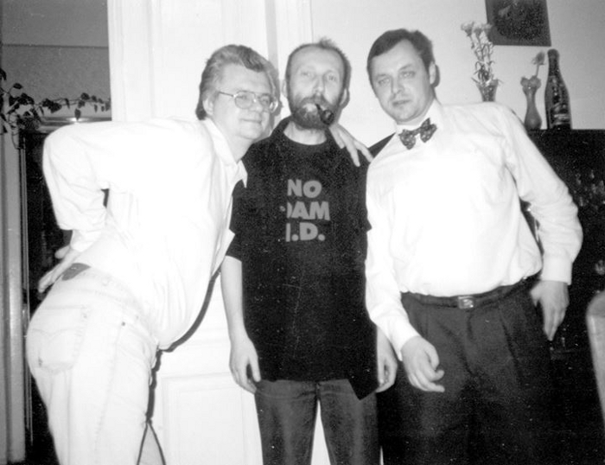
ЛуГоСад
Дата заснування: 1984.
Лідери: Іван Лучук, Назар Гончар, Роман Садловський.

Slide 8
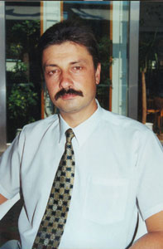
Пропала грамота
«Пропала грамота» — літературне угрупування трьох київських поетів: Юрка Позаяка, Віктора Недоступа та Семена Либоня. Існувало в кінці 80-х — на початку 90-х рр. «Пропала грамота» була заявлена як авангардний проект. У 1991 р. вийшла книга з однойменною назвою. Книга «пропалограмотіїв» мала великий успіх і резонанс.
Юрко Позаяк

Slide 9
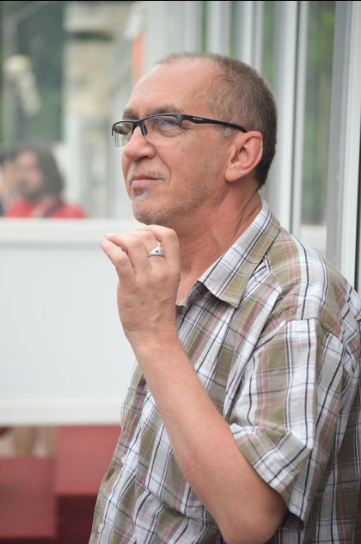
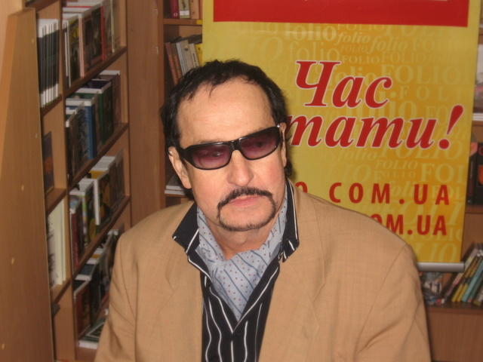
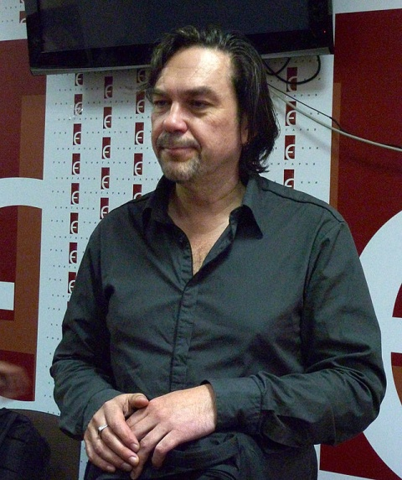
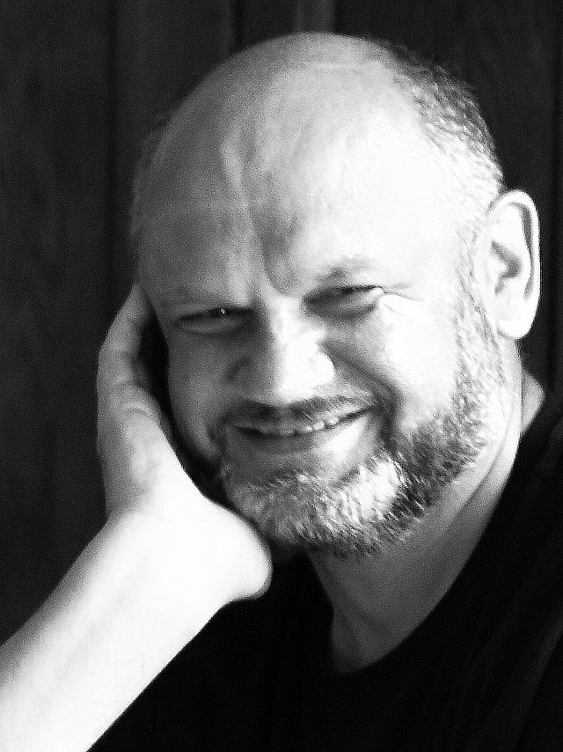
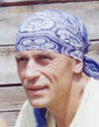
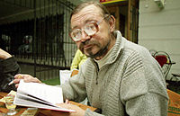
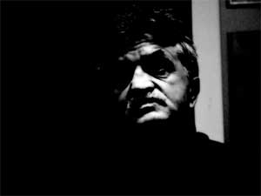
Пси Святого Юра
Пси Святого Юра — літературне об'єднання або літературна майстерня з семи українських письменників, утворена 1994 року під час міжнародного круїзу «Хвилі Чорного моря» на борту корабля «World Renaissance».
Члени угрупування:
Юрій Покальчук,
Юрій Андрухович,
Ігор Римарук,
Василь Герасим'юк,
В'ячеслав Медвідь,
Віктор Неборак,
Олександр Ірванець (вийшов з групи 1995 року),
Тарас Федюк (приєднався 1995 року).

Slide 10
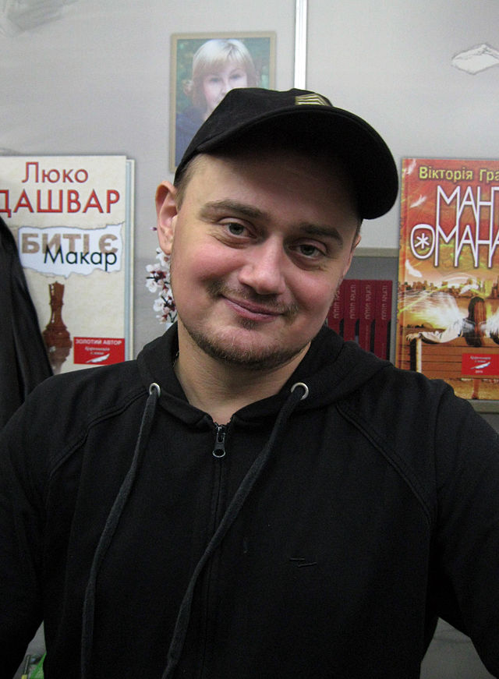
Творча асоціація “500”
Творча асоціація «500» утворилась в 1993 році в Києві. Однією з цілей створення нової асоціації, за С. Руденком, стало "подолання неуваги" старших письменників до літературного покоління 90-х років. Активними учасниками ТА в 1993—1996 роках були:
Максим Розумний,
Сергій Руденко,
Роман Кухарук,
В. Квітка,
Андрій Кокотюха.
Андрій Кокотюха

Slide 11
Червона Фіра
«Червона Фіра» — літературна корпорація харківських поетів Сергія Жадана, Р. Мельникова та І. Пилипчука, створена у 1991 р.

Slide 12
Кінець
Презентацію підготувала Анжела Слюсаренко

